Slide 1



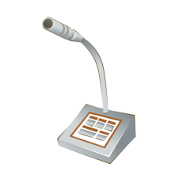
簡
単
に
で
き
る
もしもの時にお客様を守る！
津波に関する実地訓練の方法
1
※この実地訓練マニュアルは簡単に実施できるように簡易版として作成したものです。
区域外か区域内を確認して記載
当施設における津波の被災想定を確認しましょう。
この施設について
想定される到達時間
想定される浸水深
津波浸水
●～●分
浸水深
●.●～●.●ｍ
区域外/内
２
当施設における避難場所を確認しましょう。
避難場所
避難場所までの距離
●●●●●●●●●
●●ｍ
※実際に何分で到着するか確認しましょう。
近隣の津波避難ビル、避難所等も確認を！
高知県防災マップ⇒https://bousaimap.pref.kochi.lg.jp/
３
非常時に必要な機械器具の確認をしましょう。
せメガ
●必要な機械器具のチェックリスト
点検者と点検サイクルを決めて定期的に点検をします。
情報
携帯テレビ
設備
館内放送設備
車いす
救急箱
援助
その他
携帯ラジオ
非常灯
担架
宿泊者リスト
携帯電話
避難
懐中電灯
ロープ
鍵
救助
緊急地震速報受信機
ヘルメット
軍手
食料（非常食）
●その他あると便利なアイテム
防災無線/メガホン/誘導旗/防災ずきん/履物類/非常口のマスターキー/電池/防寒具
４
館内放送の練習をしましょう。
あ
わ
て
ず
◎館内放送設備を使って、次の内容を繰り返し放送する。
『お客様にお知らせいたします。これは訓練です。
大津波警報が発表されました。皆様、速やかに避難場所に指定されています まで避難してください。なお、エレベータは使用できません。』
ゆ
っ
く
り
※館内放送が停電等で使用できない場合も想定して、呼び掛けるための道具（メガホン・拡声器など）を用意しておいてください。
大きな揺れを感じたら

Slide 2

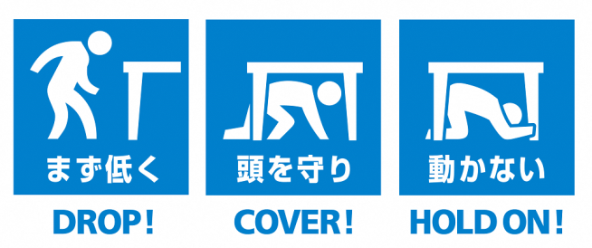

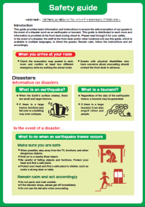
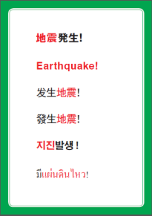

大切なお客様の命をお守りするために
地震発生
まずは身を守る！
すべての従業員は、施設利用者に対して、「落ち着いて、まずは身の安全を確保する」よう呼びかけます。
》
》
》
地震発生時（１～2分間）
揺れが収まったら
落ち着いたら
津波到達
全体統括担当
情報を収集する
状況を確認する
避難指示をする
津波到達
●地震についての情報を収集する
各担当の状況確認
必要に応じて役割分担の変更を指示する
各担当へ避難開始を指示（館内放送担当に、避難開始の旨を放送するように指示する。）
自身も避難場所へ移動開始
避難実施を判断する
●
●
●
●
●避難実施の有無の判断
●判断に基づく館内放送担当への案内指示
⇒避難の必要がない場合対応終了
災害伝言ダイヤル【171】の使用方法
こうち防災情報
録音する時
１
７
ポイント
１
１
市外局番からの電話番号
避難に関する情報はこちら
揺れの程度によっては、情報収集よりも避難の呼び掛けを優先する。
再生する時
１
７
１
２
市外局番からの電話番号
http://kouhou.bousai.pref.kochi.lg.jp/
館内放送担当
館内放送を実施する
放送を繰り返す
避難指示を放送する
津波到達
館内放送による各担当への避難開始指示
避難場所へ移動開始
●館内放送による事実案内実施
●全体統括担当に避難方針確認
⇒避難の必要がない場合対応終了
●避難指示の呼び掛けの実施
※一定時間、放送を繰り返す
●
●
ポイント
ポイント
ポイント
何が起きたか（地震、火災等）を的確に説明し、落ち着いて行動するように呼び掛ける。
エレベーターを使用せず階段で移動するように案内する。
全体統括の指示がなくても、津波到達時間を鑑みて、一定時間になったら避難開始案内を実施する。
避難誘導担当
お客様へ呼び掛けを行う
避難場所へ誘導開始
避難場所へ移動開始
津波到達
お客様へ落ち着いて行動するように呼び
掛け、状況を確認
館内放送に従って避難方針の確認
⇒避難の必要がない場合対応終了
館内放送に従い、避難場所への
誘導開始
※一定時間、誘導を実施する
館内放送に従い、避難場所へ移動開始
●
●
●
●
ポイント
ポイント
人数が少ない場合は、自身が先頭に立ってお客様を誘導する。
介添が必要な方がいる場合は可能な範囲で援助する。少人数の場合は、
周りの人々に援助を依頼する。
何が起きたか（地震、火災等）を的確に案内し、落ち着くように呼び掛ける。
●
●
逃げ遅れ
確認担当
お客様へ呼び掛けを行う
逃げ遅れの確認
避難場所へ移動開始
津波到達
お客様へ落ち着いて行動するように呼び
掛け、状況を確認
館内放送に従い避難方針の確認
⇒避難の必要がない場合対応終了
館内放送に従い、避難場所へ移動開始
●
●
●各フロアの巡回
●閉じ込めや逃げ遅れの確認
●必要に応じた救助の実施
●
持ち出し
担当
お客様へ呼び掛けを行う
避難場所へ避難を開始する
津波到達
●お客様への呼び掛けと状況確認
●館内放送に従い避難方針の確認
⇒避難の必要がない場合対応終了
●館内放送に従って、避難場所への持ち出し品を持って避難を開始する。
●避難場所到着後は、避難場所でお客様の安否確認対応等を実施する。
＜お客様対応＞
・安否確認 ・負傷者向けスペース確保、応急手当 ・情報収集と提供
日本語の分からないお客様への対応
日本語の分からない外国人のお客様がいる場合はその方の分かる外国語を話せる従業員ができるだけ付き添って誘導します。
従業員、添乗員、ガイドのいずれもその場にいない場合は、多言語表記のある非常時の避難経路図を活用し、避難ルートを示すとともに、周囲のお客様について避難するよう促します。
多言語に対応できるよう、携帯などに多言語の翻訳アプリを予めインストールしておくことも有効です。
多言語津波防災案内シート
●
●
●
多言語津波防災案内シートは、
高知県庁観光政策課のホームページからダウンロードできます。（英語、韓国語、簡体語、
繁体語、タイ語に
対応しています。）

